Slide 1
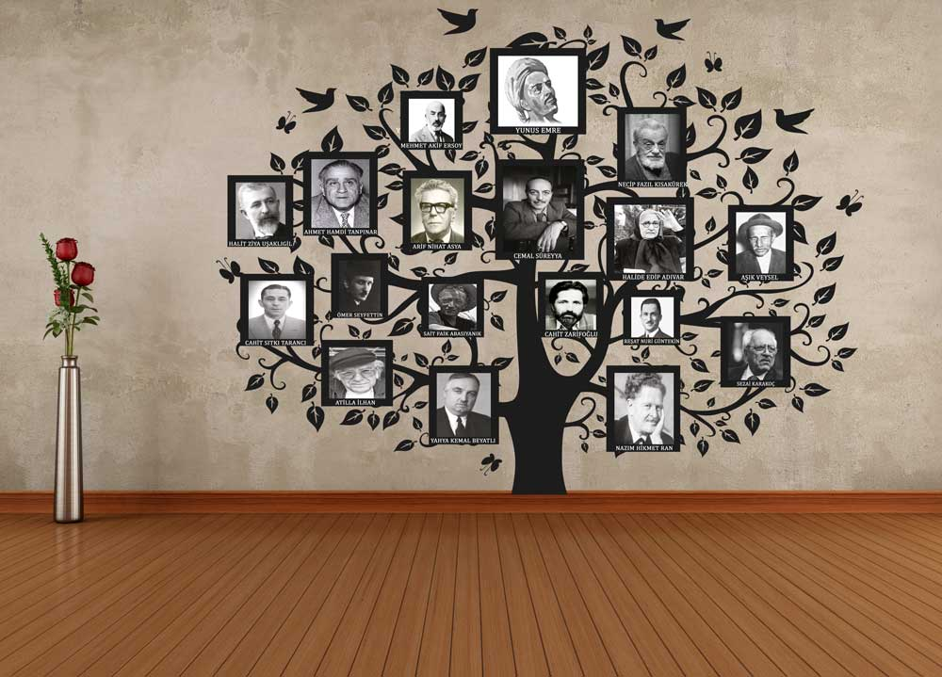
SÖZ
SANATLARI

Slide 2
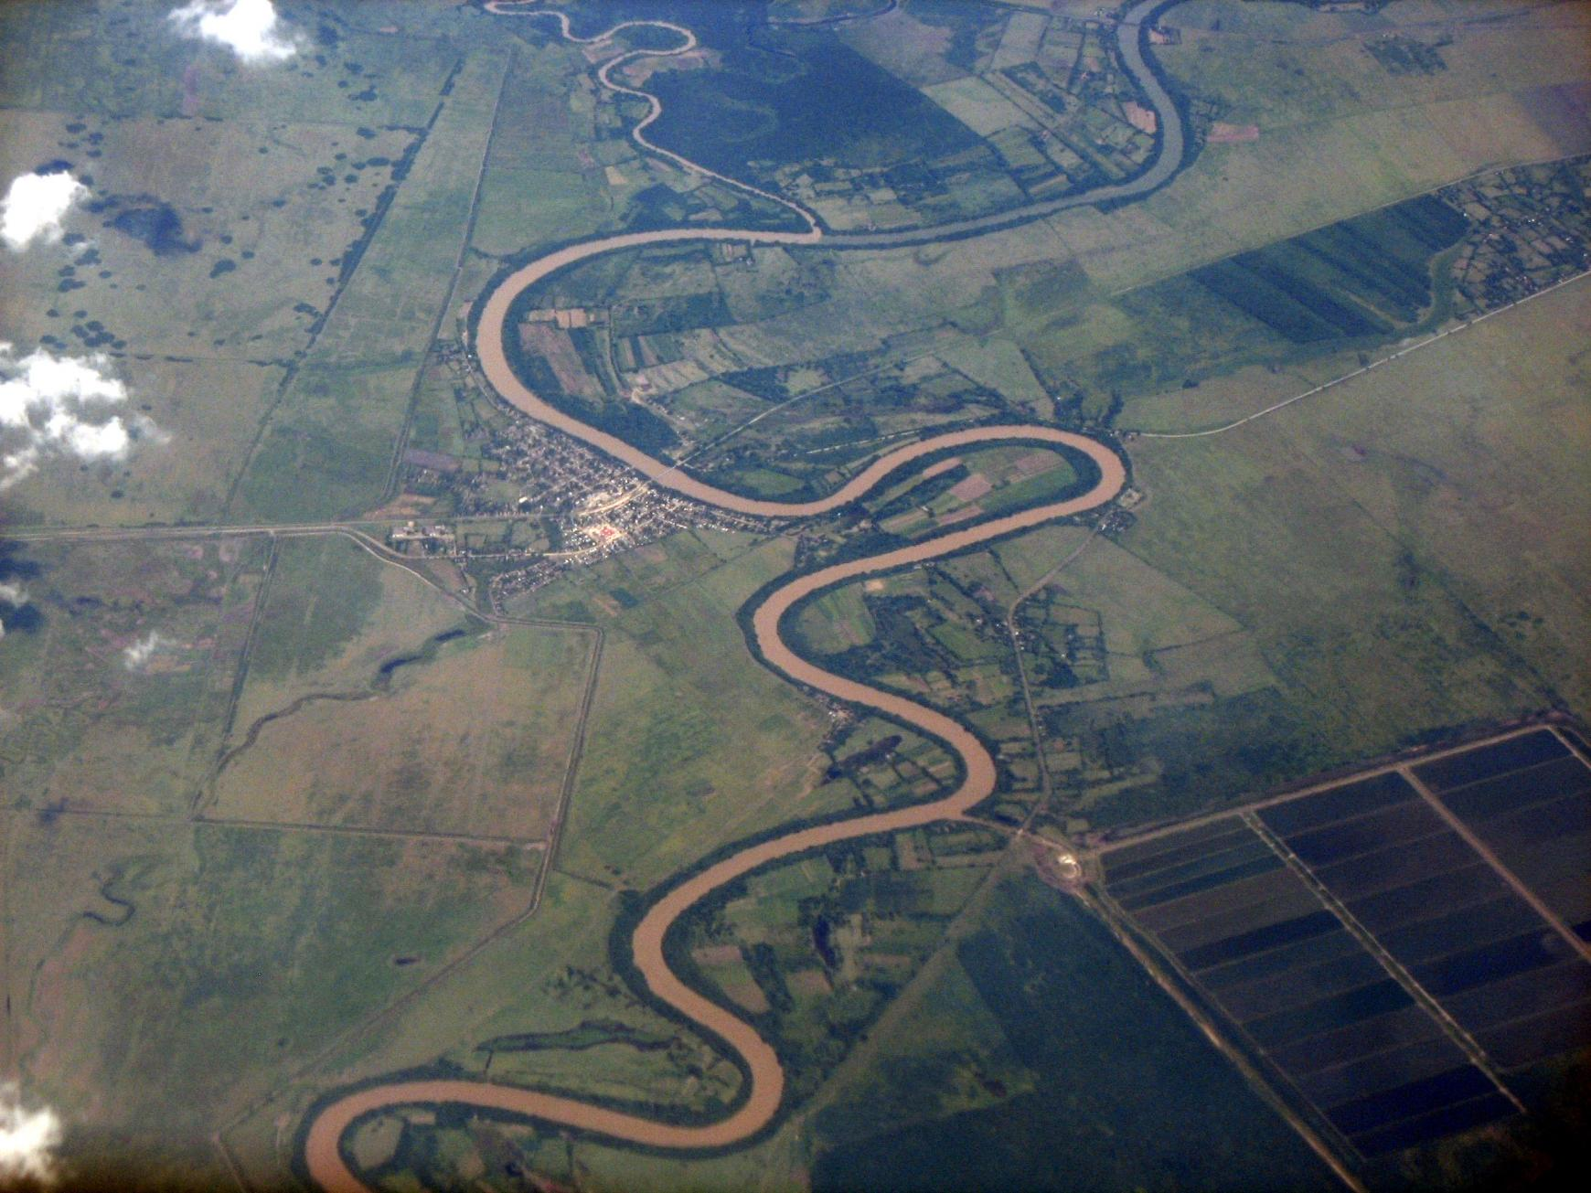
BENZETME (TEŞBİH)
Şehrin içinden geçen yol
bir yılan gibi kıvrıla kıvrıla ilerliyordu.

Slide 3
BENZETME(TEŞBİH)
yol
Şehrin içinden geçen yol,
bir yılan gibi kıvrıla kıvrıla ilerliyordu.
yılan
gibi
kıvrıla kıvrıla
BENZEYEN | KENDİSİNE BENZETİLEN | BENZETME YÖNÜ | BENZETME EDATI

Slide 4
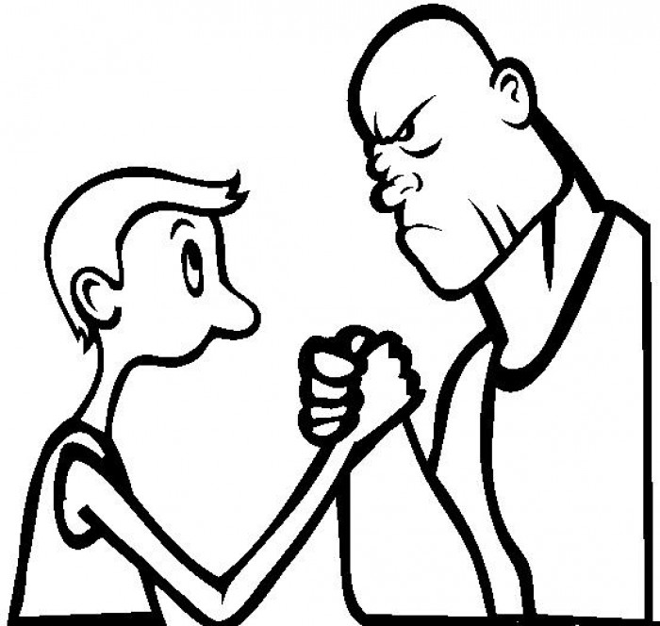
BENZETME(TEŞBİH)
Sen dal gibi kolunla bu adamı yenebileceğini mi sanıyorsun?

Slide 5
BENZETME(TEŞBİH)
gibi
Sen dal gibi kolunla bu adamı yenebileceğini mi sanıyorsun?
dal
kol
−
BENZEYEN | KENDİSİNE BENZETİLEN | BENZETME YÖNÜ | BENZETME EDATI

Slide 6
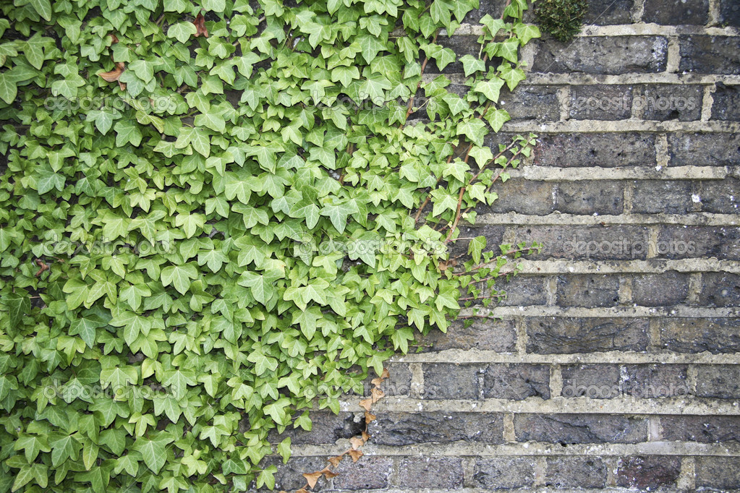
KİŞİLEŞTİRME(TEŞHİS)
Bir sarmaşık uyanıyordu uykusunda Geriniyordu bir eski duvarın sıvasında.

Slide 7
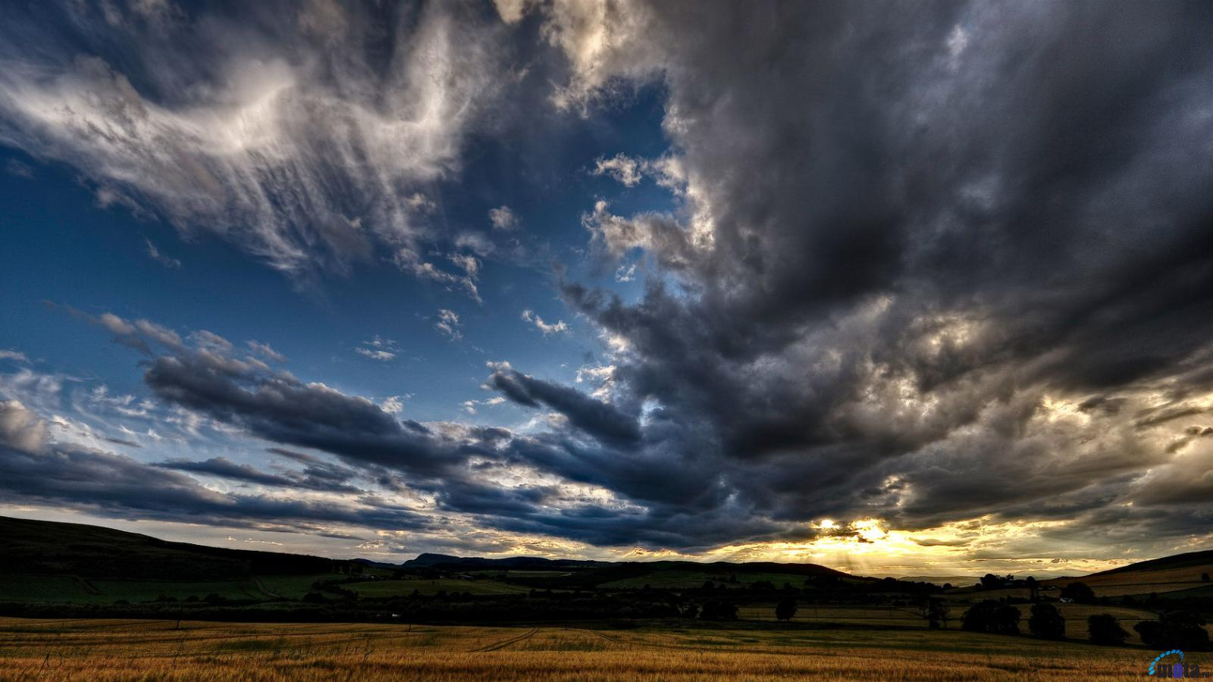
KİŞİLEŞTİRME(TEŞHİS)
Bir bulut geldi üstüne ovanın
Bütün ağaçların keyfi kaçtı

Slide 8
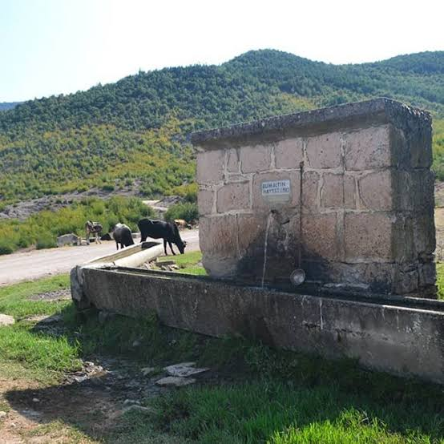
KONUŞTURMA (İNTAK)
Küçük bir çeşmeyim yurdumun
Unutulmuş bir dağında
Hiç kesilmeyecek suyum
Yıldızların aydınlığında
Boyuna akar dururum

Slide 9
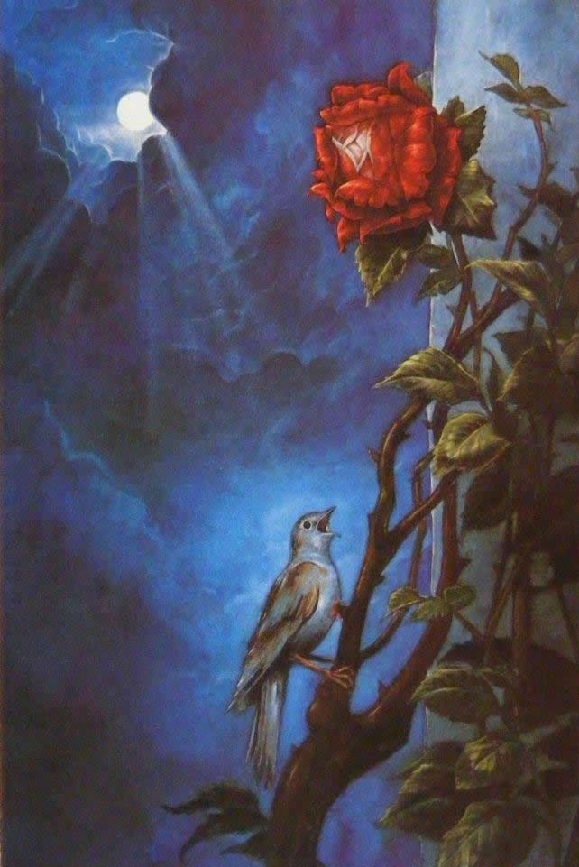
KONUŞTURMA (İNTAK)
Bülbül güle,
-Aşkından düştüm dile
Gül bülbüle,
-Bitmeyecek sende çile, dedi.

Slide 10
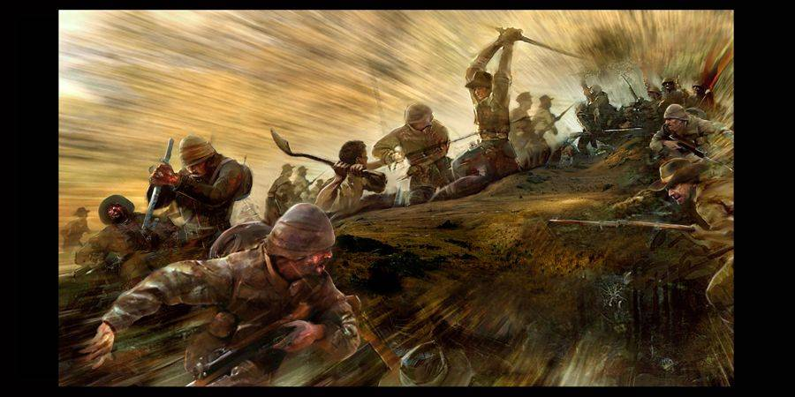
ABARTMA(Mübalağa)
Ölüm indirmede gökler, ölü püskürmede yer.

Slide 11
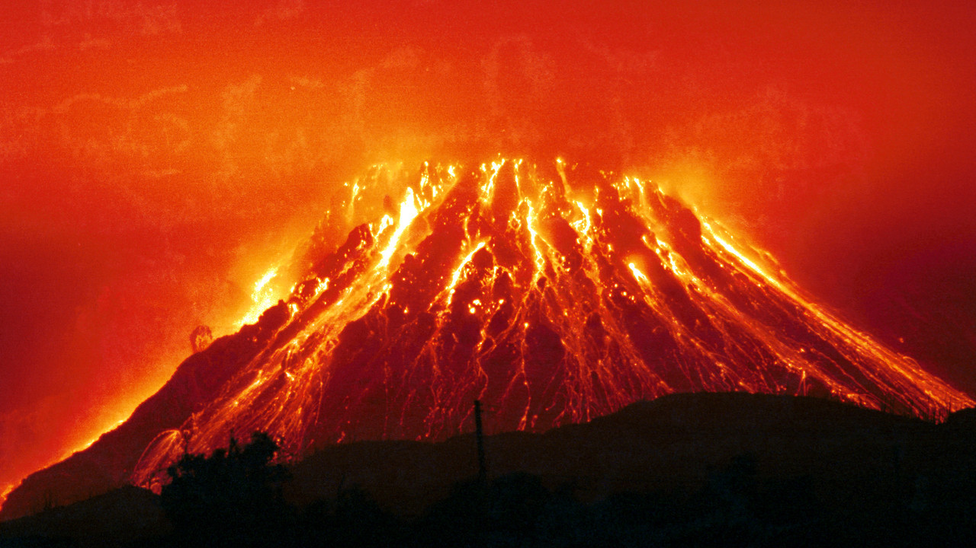
ABARTMA(Mübalağa)
Bir ah çeksem dağı, taşı eritir,
Gözümün yaşı değirmeni yürütür.

Slide 12
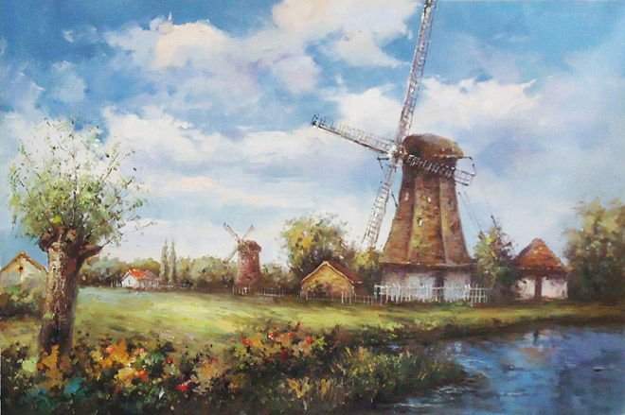
KARŞITLIKLAR (TEZAT)
Değirmen üstü çınar
Çınarın altı pınar
Dışarım buz bağlamış
İçerim durmaz yanar.

Slide 13
KARŞITLIKLAR (TEZAT)
Ne siyah eylemiş bu nasiyeyi (alın)
Saçımı bembeyaz eden bahtım

